Slide 1

MICROSOFT EXCEL 2013
Bài 8: Macros, nhập và xuất dữ liệu

Slide 2
NỘI DUNG BÀI GIẢNG
1
2
3
Mục tiêu bài học
Tùy biến Excel
Tìm và thay thế dữ liệu
4
Sử dụng siêu liên kết (Hyperlinks)
5
Sử dụng Comments
6
Nhập (Importing) và xuất (Exporting) dữ liệu
7
Liên kết các sổ tính (Linking Workbooks)
8
Các thuộc tính của sổ tính (Workbook)

Slide 3
NỘI DUNG BÀI GIẢNG
9
10
Sao lưu đám mây
Macros

Slide 4
Bài 8: Macros, nhập và xuất dữ liệu
Mục tiêu bài học
  Thiết lập Excel nhằm thao tác thuận tiện hơn.
  Tùy chỉnh các thành phần và tính năng thông qua hộp thoại Excel Options.
  Tìm và thay thế dữ liệu.
  Tạo các siêu liên kết và chú thích trong các ô.
  Nhập dữ liệu vào trang tính từ các nguồn bên ngoài.
  Xuất dữ liệu sổ tính, làm việc với các tài liệu không có nguồn gốc từ Excel.
  Liên kết dữ liệu trong các sổ tính khác.
  Xem và thay đổi các thông tin mô tả sổ tính.
  Lưu tập tin sổ tính trên vùng lưu trữ đám mây OneDrive
  Xây dựng Macros để tự động hóa các thao tác trong quá trình làm việc

Slide 5
Bài 8: Macros, nhập và xuất dữ liệu
Tùy biến Excel
  Trang General
  Trang Formulas
  Trang Proofing
    Định nghĩa các ngoại lệ
  Trang Save
    Thiết lập lưu tài liệu dự phòng
    Hủy chế độ lưu dự phòng cho một sổ tính

Slide 6
Bài 8: Macros, nhập và xuất dữ liệu
  Trang Language
    Thiết lập ngôn ngữ sử dụng trong Proofing
    Thiết lập ngôn ngữ hiển thị
    Thiết lập ngôn ngữ cho ScreenTip
  Trang Advanced

Slide 7
Bài 8: Macros, nhập và xuất dữ liệu
  Tùy chỉnh Quick Access Toolbar (QAT)
    Đưa một lệnh vào QAT
    Phân nhóm các lệnh trên QAT
    Hủy một lệnh trên QAT
    Thay đổi thứ tự các lệnh
    Phục hồi trạng thái mặc định của QAT
    Nhập và xuất các thiết lập Ribbon và QAT

Slide 8
Bài 8: Macros, nhập và xuất dữ liệu
  Tùy chỉnh Ribbon
    Tạo một thẻ mới
    Đổi tên thẻ
    Tạo một nhóm
    Đổi tên nhóm
    Xóa một thẻ/nhóm custom

Slide 9
Bài 8: Macros, nhập và xuất dữ liệu
Tìm và thay thế dữ liệu
  Tìm dữ liệu
    Mở hộp thoại tìm kiếm
    Tìm kiếm đơn giản
    Tìm kiếm theo nhiều tiêu chuẩn

Slide 10
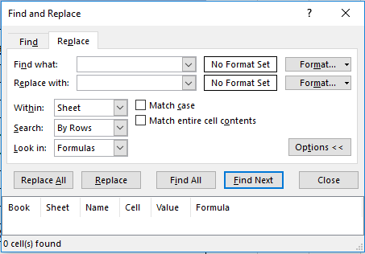
Bài 8: Macros, nhập và xuất dữ liệu
  Thay thế dữ liệu
    Thay thế đơn giản
    Thay thế mở rộng

Slide 11
Bài 8: Macros, nhập và xuất dữ liệu
Sử dụng siêu liên kết (Hyperlinks)
  Chèn siêu liên kết
    Tạo Hyperlink đến một trang Web
    Tạo Hyperlink đến một tập tin
    Tạo Hyperlink đến một trang tính hoặc một vùng được đặt tên
    Tạo một sổ tính và liên kết đến tập tin sổ tính
    Tạo một liên kết địa chỉ Email

Slide 12
Bài 8: Macros, nhập và xuất dữ liệu
  Hiệu chỉnh và xóa siêu liên kết
    Hiệu chỉnh một Hyperlink
    Xóa một Hyperlink
    Tạo ScreenTip cho Hyperlink

Slide 13
Bài 8: Macros, nhập và xuất dữ liệu
Sử dụng Comments
  Các thao tác với Comments
    Chèn Comment vào một ô
    Xem lần lượt từng Comment
    Hiển thị toàn bộ Comments
    Xóa một Comment

Slide 14
Bài 8: Macros, nhập và xuất dữ liệu
Nhập (Importing) và xuất (Exporting) dữ liệu
  Nhập tập tin dữ liệu
    Nhập dữ liệu từ tập tin Access

Slide 15
Bài 8: Macros, nhập và xuất dữ liệu
    Nhập dữ liệu từ tập tin văn bản
    Nhập dữ liệu từ trang web

Slide 16
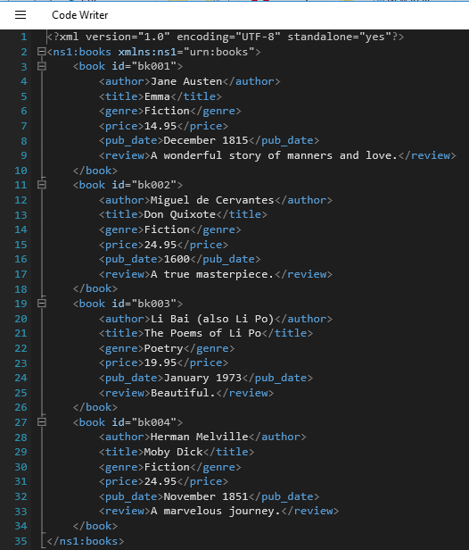
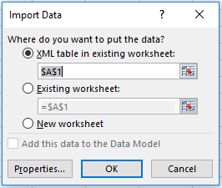
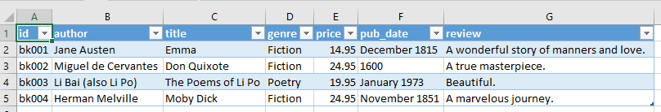
Bài 8: Macros, nhập và xuất dữ liệu
    Nhập dữ liệu từ tập tin XML

Slide 17
Bài 8: Macros, nhập và xuất dữ liệu
  Quản lý các kết nối nguồn dữ liệu nhập (*)
    Mở một kết nối tập tin nguồn dữ liệu
    Kết nối dữ liệu từ một tập tin nguồn

Slide 18
Bài 8: Macros, nhập và xuất dữ liệu
    Xem và thiết lập một kết nối dữ liệu
    Xem và thiết lập vùng dữ liệu nhập

Slide 19
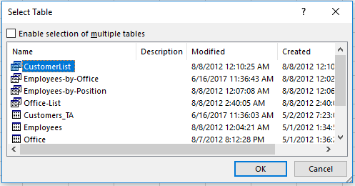
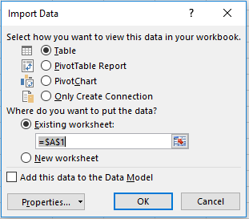
Bài 8: Macros, nhập và xuất dữ liệu
  Mở các tập tin khác (Non-Native) trong Excel
    Mở một tài liệu không có nguồn gốc trực tiếp trong Excel
    Mở tập tin văn bản
    Mở tập tin cơ sở dữ liệu Access

Slide 20
Bài 8: Macros, nhập và xuất dữ liệu
  Xuất dữ liệu từ Excel
    Xuất dữ liệu thành tập tin PDF/XPS
    Xuất dữ liệu thành tập tin web

Slide 21
Bài 8: Macros, nhập và xuất dữ liệu
Liên kết các sổ tính (Linking Workbooks) (*)
  Quản lý các liên kết sổ tính
    Thay đổi sổ tính nguồn
    Hiệu chỉnh chế độ cập nhật dữ liệu liên kết
    Hủy liên kết sổ tính

Slide 22
Bài 8: Macros, nhập và xuất dữ liệu
Các thuộc tính của sổ tính (Workbook)
  Xem thuộc tính của sổ tính

Slide 23
Bài 8: Macros, nhập và xuất dữ liệu
  Thay đổi các thuộc tính của sổ tính
    Xem và thay đổi các thuộc tính cơ bản
    Sử dụng Document Information Panel
    Sử dụng hộp thoại Properties

Slide 24
Bài 8: Macros, nhập và xuất dữ liệu
  Sử dụng Document Inspector (*)

Slide 25
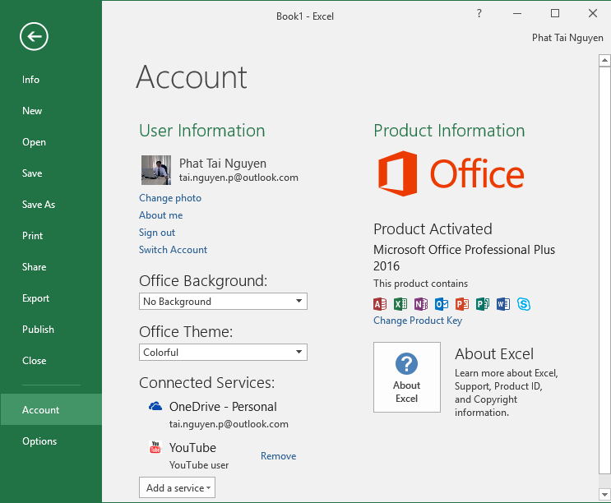
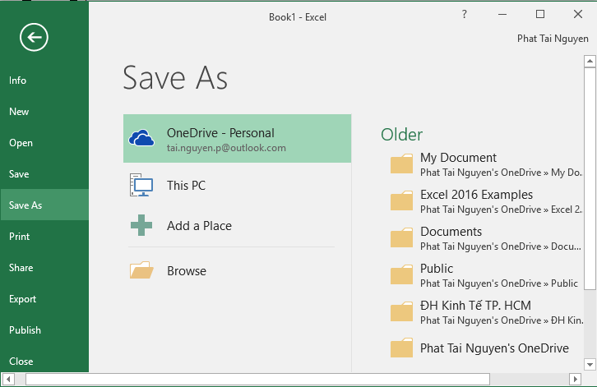
Bài 8: Macros, nhập và xuất dữ liệu
Sao lưu đám mây
  OneDrive
    Đăng nhập Office
    Thêm vùng lưu trữ đám mây vào Office

Slide 26
Bài 8: Macros, nhập và xuất dữ liệu
Macros
  Tạo Macro
    Tạo một Macro
    Sử dụng một Macro
    Xóa một Macro
    Thiết lập tính chất Macro

Slide 27
Bài 8: Macros, nhập và xuất dữ liệu
  Lưu và mở sổ tính chứa Macros
    Lưu sổ tính có Macros
    Mở sổ tính có Macros
    Tùy chỉnh chế độ hỗ trợ Macros

Slide 28
Bài 8: Macros, nhập và xuất dữ liệu
  Thêm Macro vào Quick Access Toolbar

Slide 29
Bài 8: Macros, nhập và xuất dữ liệu
  Hiệu chỉnh và sao chép Macro (*)
    Hiệu chỉnh một Macro
    Tìm một Macro trong VBA Editor
    Sao chép Macros giữa các sổ tính
    Tạo một đối tượng mã lệnh Module

Slide 30
Bài 8: Macros, nhập và xuất dữ liệu
Tổng kết bài học - Các kỹ năng liên quan đến bài thi MOS
  Thiết lập cấu hình chương trình thông qua hộp thoại Excel Options.
  Tùy chỉnh hệ thống Ribbon và Quick Access Toolbar.
  Tìm và thay thế dữ liệu theo giá trị dữ liệu và định dạng dữ liệu.
  Tạo, hiệu chỉnh, và xóa các siêu liên kết đến vị trí khác trong sổ tính, trang web, tập tin ngoài, và liên kết gửi Email.
  Tạo, xóa, và duyệt các comments trong trang tính.
  Nhập dữ liệu ngoài từ các tập tin văn bản, trang web, và cơ sở dữ liệu Access.
  Xuất dữ liệu sổ tính thành các định dạng tập tin khác nhau.
  Sử dụng địa chỉ tham chiếu ngoài sổ tính.

Slide 31
Bài 8: Macros, nhập và xuất dữ liệu
  Quản lý các liên kết đến sổ tính khác thông qua hộp thoại Edit Links.
  Xem và thay đổi các thuộc tính của sổ tính thông qua trang Info trong Backstage view, Document Panel, và hộp thoại Properties.
  Kiểm tra các thông tin của sổ tính với Document Inspector.
  Đăng nhập vào Office, sao lưu đám mây, và kết nối với các tài khoản OneDrive.
  Tạo các Macros, hiển thực hànhị các Macros trên QAT, lưu và mở các sổ tính có chứa Macros.
  Làm việc với mã lệnh của macros trong cửa sổ VBA Editor, sao chép Macros giữa các sổ tính thông qua VBA Editor..

